Slide 1
Презентация результатов работы в Geant4 и ML
Выполнено Крапивой Артемием

Slide 2
О себе
Крапива Артемий
Студент 1-ого курса МФТИ, физтех-школы ЛФИ (бывший ФПФЭ)

Slide 3
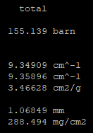
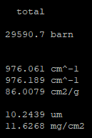
Работа в Geant4: TestEm0
Input for TestEm0: Aluminium in TestEm0: Lead in TestEm0:
/testem/det/setMat Aluminium # (Lead)
/gun/particle gamma
/gun/energy 20 keV
/run/beamOn

Slide 4
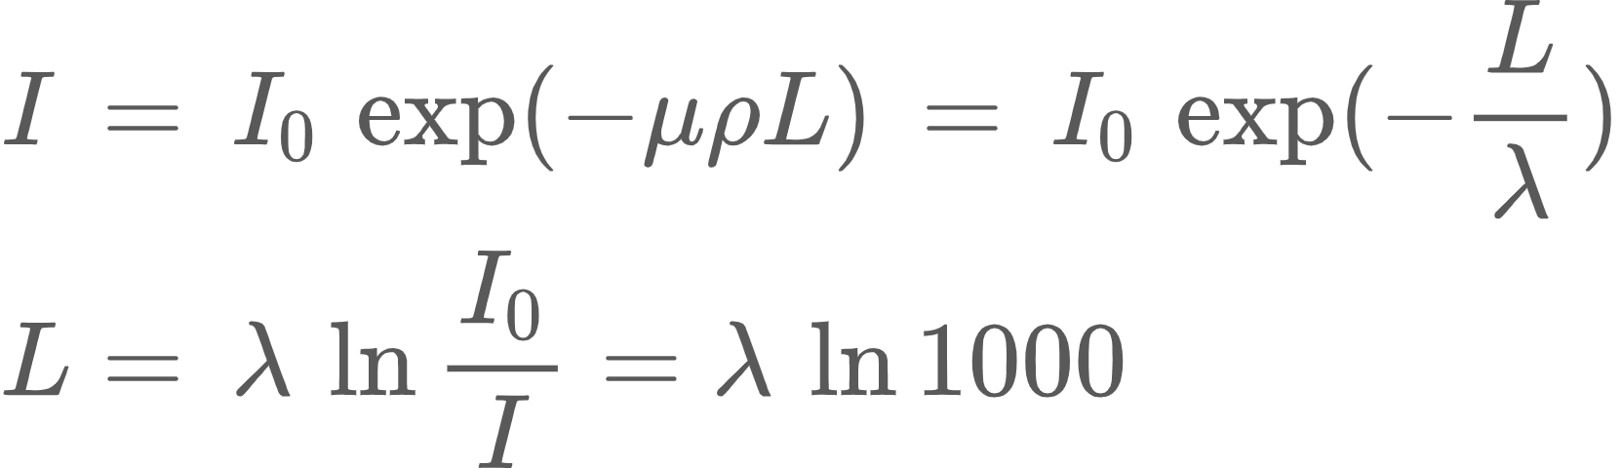
Работа в Geant4: Оценка толщины
Оценку толщины слоя материала проведем по следующим формулам, где 𝝁 - коэффициент поглощения (g/cm^2), 𝛌 - средняя длина свободного пробега
Отсюда расчетная толщина для алюминия = 7.38 mm, для свинца = 70.76 um

Slide 5
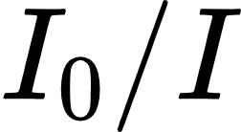
Работа в Geant4: TestEm5
Input for TestEm0:
/testem/det/setAbsMat Aluminium | Lead
/testem/det/setAbsThick 7.38 mm | 70.76 um
/testem/det/setAbsYZ 1 cm
/gun/particle gamma
/gun/energy 20 keV
/run/beamOn 100000
Результаты:
Material | Thickness | Energy deposit, keV | Primary Leakage, eV | Absorb. Coeff
Aluminium | 7.38 mm | 19.83 | 163.5 | 117
 | 14.8 mm | 19.99 | 11.71 | 2000
Lead | 70.76 um | 19.90 | 48 | 200

Slide 6
Higgs Boson ML Challenge
Работа с моделью:
За основу была взята библиотека XGBoost. Использовался классификатор, основанный на бустинге деревьев решений.
Для поиска подходящих коэффициентов использовался RandomizedSearchCV из sklearn.
Работа с данными:
Все значения -999.0 были заменены на 0.0
Столбцы 'PRI_tau_phi','PRI_lep_phi','PRI_met_phi','PRI_jet_leading_eta', 'PRI_jet_leading_phi', 'PRI_jet_subleading_eta', 'PRI_jet_subleading_phi', 'PRI_jet_all_pt' были удалены из-за высокой корреляции с другими столбцами по Пирсону и по смыслу. Однако этот шаг ухудшил результат по сравнению с предыдущим.

Slide 7
Higgs Boson ML Challenge
Kaggle Public Score: 2.86392

